Slide 1

Проектная работа: „Создание игры на pygame“
Наша игра: Пятнашки
Работу выполнили: Костина Аня и Ганиев Рамиль

Slide 2
Немного о проекте
Цель: Создать игру на базе библиотеки PyGame с использованием графического интерфейса, в ходе которой нужно собрать картинку из её “разбросанных” частей
Задачи: реализовать задуманный проект,
научиться работать с библиотекой PyGame
Актуальность: данный проект актуален для детей и подростков, игра развивает мышление, дети интересно и увлекательно проводят своё свободное время

Slide 3
Краткое описание
- три уровня сложности с различными картинками (при игре каждая из картинок разбивается на несколько, в зависимости от уровня сложности, частей);
- цель игры: восстановить начальную картинку, перемещая её части;
- результаты будут сохранены в специальный файл, в котором можно посмотреть количество ходов, уровень и игрока, проходившего игру;

Slide 4
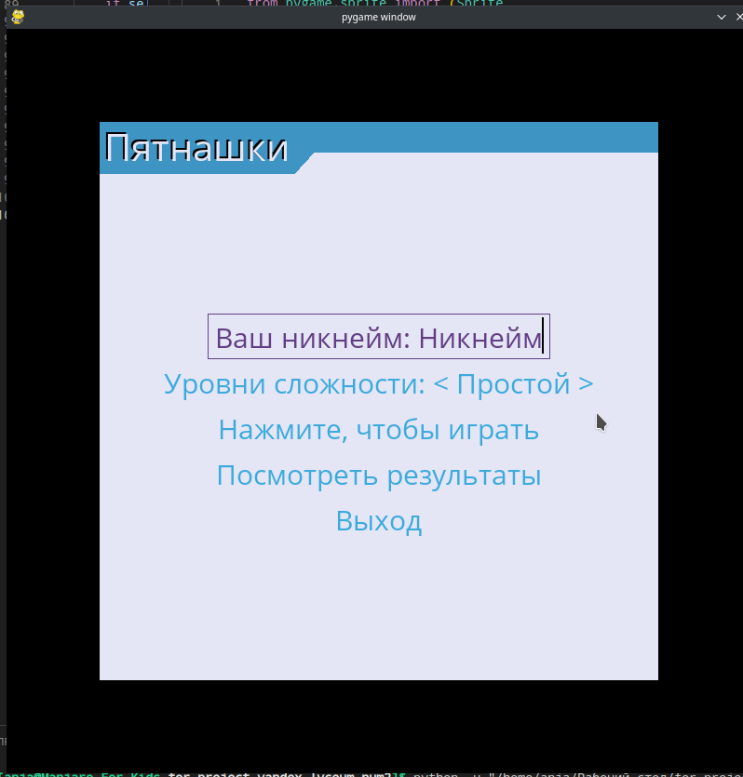
Так выглядит меню нашей игры:

Slide 5
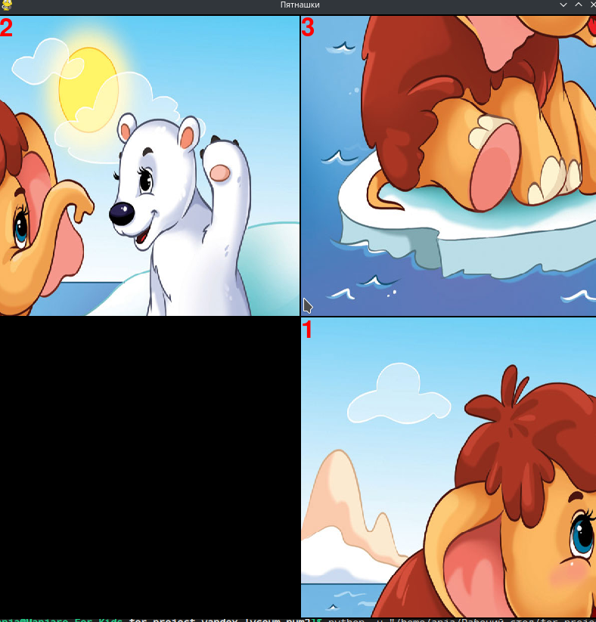
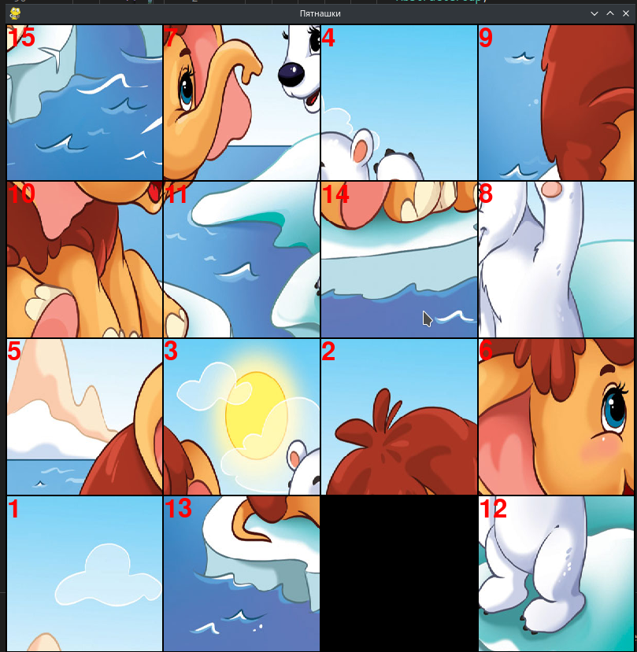
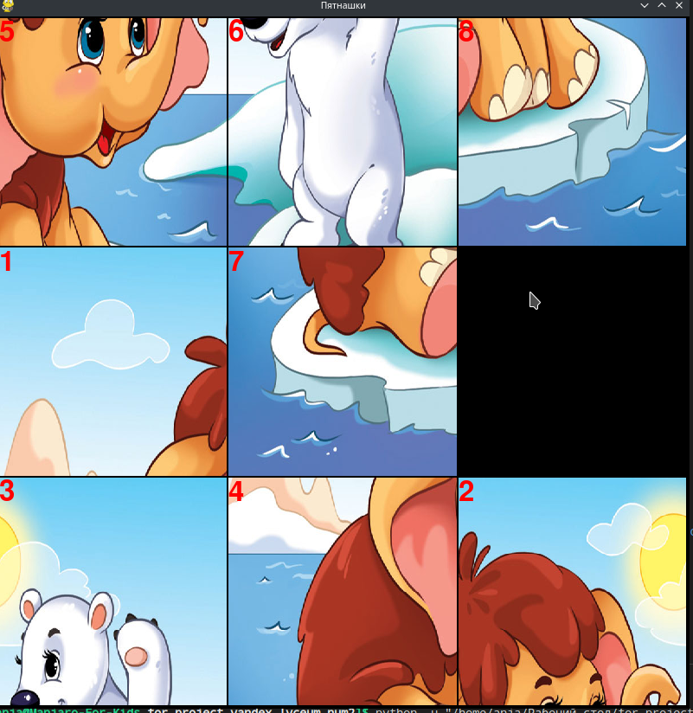
Игра включает в себя 3 уровня сложности
Средний
Сложный
Простой

Slide 6
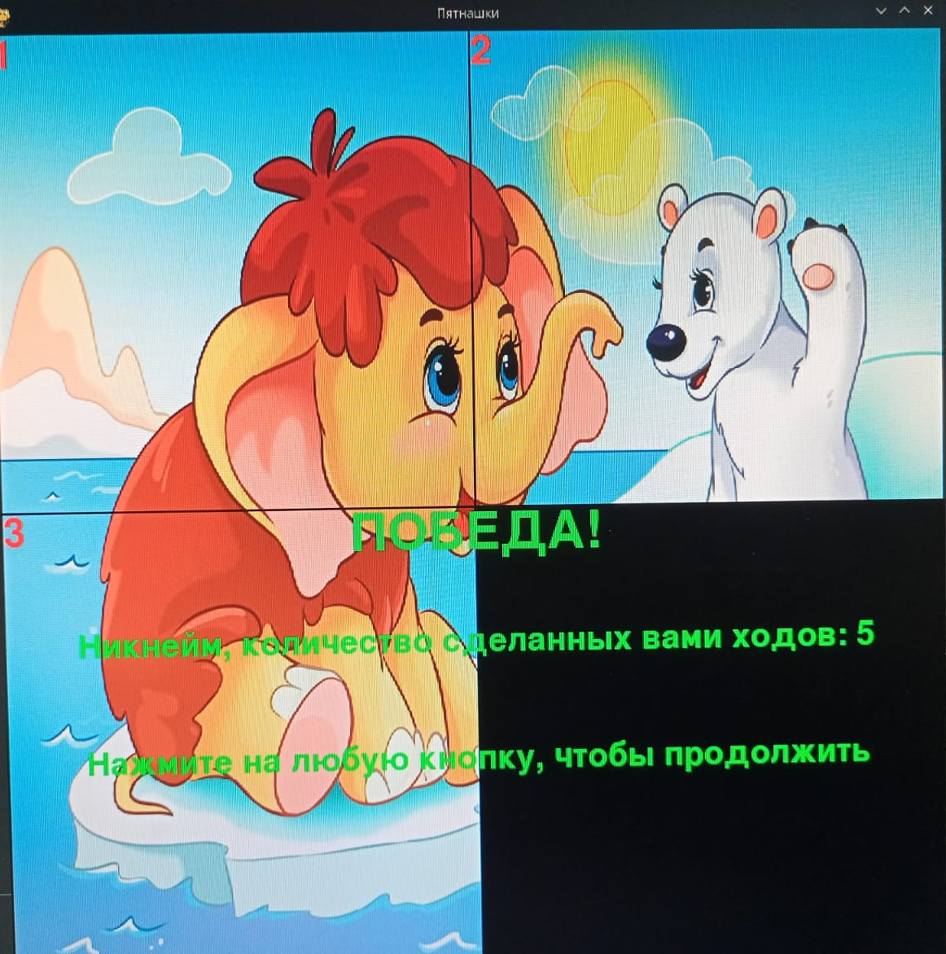
ПОБЕДА!!!

Slide 7
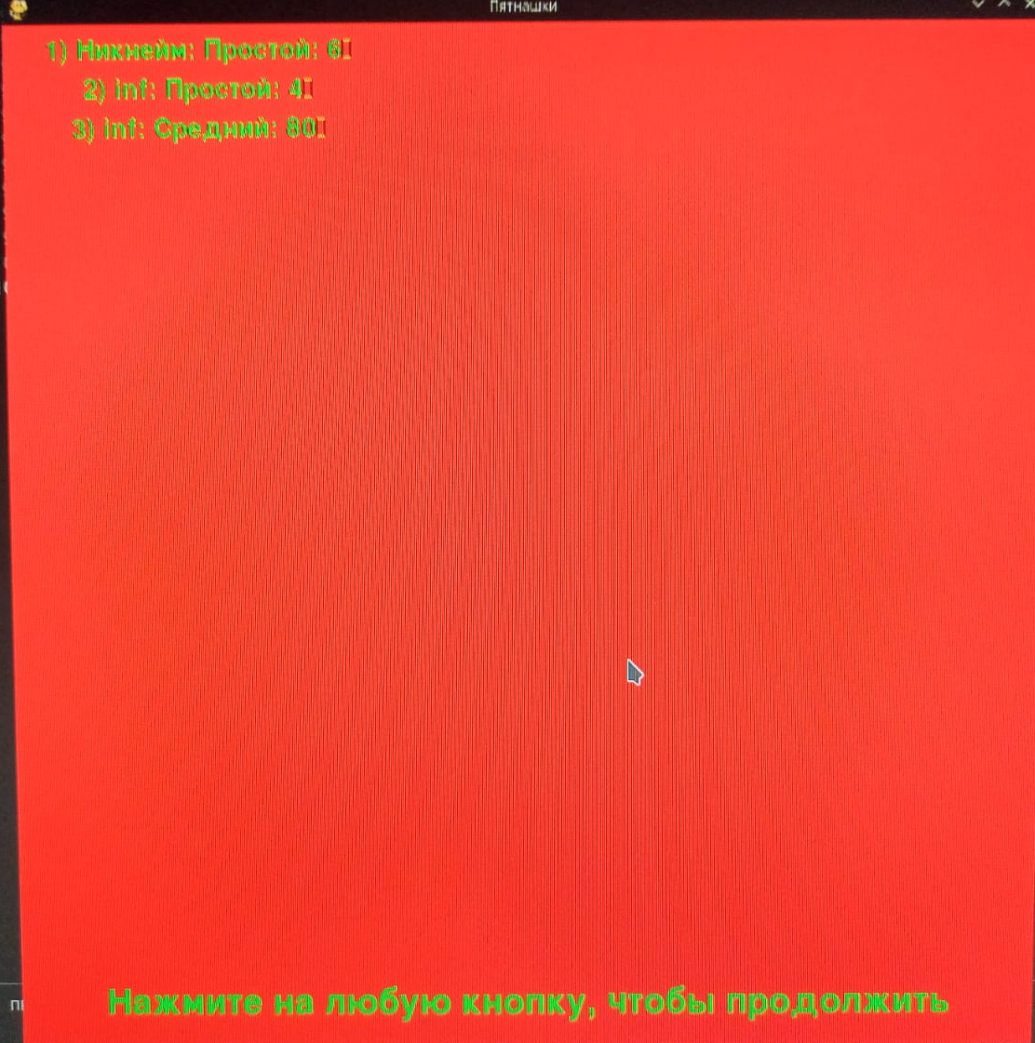
Результаты

Slide 8
Разработчики
Аня
Рамиль
- создание класса поля;
- создание вспомагательных функций;
- работа с pygame menu;
- сборка итоговой игры;
- requirements.txt
- создание класса клетки;
- создание вспомгательных функций;
- описание игры;
- подготовка презентации;

Slide 9
СПАСИБО ЗА
ВНИМАНИЕ!!!

